Slide 1
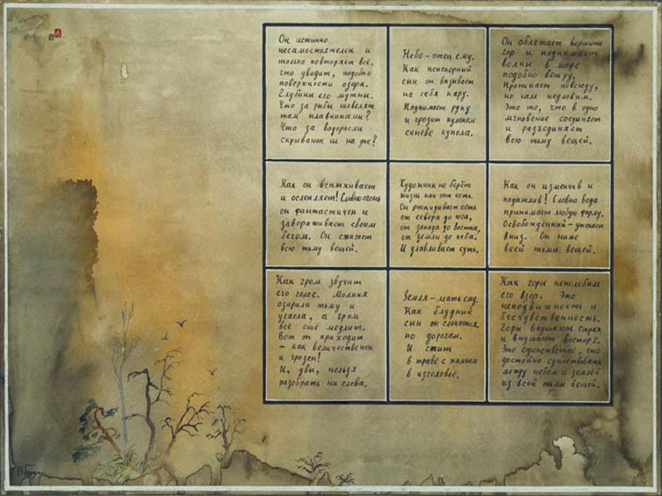
Игорь Борисович Бурдонов
Александр Сергеевич Косачев
Семантики взаимодействия с отказами, дивергенцией и разрушением
Институт Системного Программирования РАН

Slide 2
План доклада
Семантики взаимодействия с отказами, дивергенцией и разрушением
Формализация тестирования
Модели реализации и спецификации
Гипотеза о безопасности и безопасная конформность
Генерация тестов
Оптимизация тестов
Проблемы практического тестирования
Тестирование с закрытым состоянием
Тестирование с открытым состоянием
Развитие теории конформности
(27)
Игорь Борисович Бурдонов & Александр Сергеевич Косачев, ИСП РАН

Slide 3
Семантики взаимодействия с отказами, дивергенцией и разрушением
6. Проблемы практического тестирования. Проблема конечности
☞
Проблема конечности: - времени генерации тестов,
- времени тестирования по этим тестам.
Конечность полного набора тестов (или одного теста с рестартом).
«Почти» необходимы, но не достаточны: конечность алфавита L
и конечность спецификации (числа ее переходов).
Конечность времени тестирования: - конечность полного набора тестов,
- конечность времени прогона теста,
- конечность числа прогонов теста.
Конечность времени прогона теста – Практические предположения о конечности:
времени выполнения конечной последовательности любых действий,
времени передачи воздействия в реализацию и наблюдения от реализации.
Конечность полного набора тестов и числа прогонов теста:
Ограничения на классы реализаций и спецификаций,
Дополнительные тестовые возможности.


(27)


Игорь Борисович Бурдонов & Александр Сергеевич Косачев, ИСП РАН

Slide 4
Семантики взаимодействия с отказами, дивергенцией и разрушением
6. Поблемы практического тестирования. Тестирование с открытым состоянием
Если есть операция опроса текущего состояния реализации
и эта операция достоверная (всегда выполняется правильно),
то ее можно использовать при тестировании.
Такое тестирование называется тестированием с открытым состоянием.
Если такой тестовой возможности нет, тестирование - с закрытым состоянием.
Открытое состояние дает возможность использовать для полного тестирования
конечный набор тестов во многих случаях,
когда тестирование с закрытым состоянием
требует бесконечного полного набора тестов.
(27)
Игорь Борисович Бурдонов & Александр Сергеевич Косачев, ИСП РАН

Slide 5
Семантики взаимодействия с отказами, дивергенцией и разрушением
6. Поблемы практического тестирования. Ограничения на недетерминизм реализации
☞
Конечность числа неэквивалентных погодных условий.
Управление недетерминированным выбором (погодой)
или ограничение на недетерминированный выбор.
Пример управления погодой:
недетерминизм как следствие псевдопараллелизма.
Пример ограничения на недетерминизм:
ограничиваемся классом детерминированных реализаций.
Уточнение понятия детерминизма:
Обычно – каждая трасса заканчивается не более, чем в одном состоянии.
Дополнительно требуется – в каждом достижимом состоянии i каждая кнопка P
определяет ровно одно наблюдение (не более одного перехода i⎯z→i`, где z∈P).
t-недетерминизм: если в состоянии i кнопку P нажимать t раз,
то реализация продемонстрирует все возможные варианты поведения,
то есть будут получены все возможные пары (наблюдение, постсостояние).


(27)


Игорь Борисович Бурдонов & Александр Сергеевич Косачев, ИСП РАН

Slide 6
Семантики взаимодействия с отказами, дивергенцией и разрушением
6. Поблемы практического тестирования. Ограниченное отношение безопасности кнопок safe by
☞
Правила для отношения safe by позволяют после различных трасс,
заканчивающихся в LTS-спецификации в одном множестве состояний,
по-разному определять безопасные кнопки.
При наличии циклов мы получаем бесконечную цепочку конечных трасс
с произвольным распределением безопасных кнопок после этих трасс.
Это один из источников бесконечности полного набора тестов.
Ограниченный safe by: трассы, заканчивающиеся в одном множестве состояний
LTS-спецификации, имеют одинаковые множества безопасных после них Q-кнопок
(и всех кнопок, поскольку безопасность R-кнопок одинакова для этих трасс).
Для LTS: Безопасность кнопки P во множестве состояний S: P safe S
Для RTS: Безопасность кнопки P в состоянии s: P safe s
Множество безопасных трасс спецификации S обозначим Safe(S)
Для LTS с конечным числом состояний число множеств состояний конечно.


(27)


Игорь Борисович Бурдонов & Александр Сергеевич Косачев, ИСП РАН

Slide 7
Семантики взаимодействия с отказами, дивергенцией и разрушением
7. Тестирование с закрытым состоянием. Ограничение на семантику и спецификацию
☞
Рассматриваются наборы примитивных тестов.
Для конечной семантики по одной трассе спецификации
генерируется конечное число тестов.
Конечность числа тестов = конечность числа трасс, по которым они генерируются.
Ограничения на спецификацию.
Если R конечно, спецификация конечна и в ней нет циклов, то число трасс конечно.
Не любой цикл приводит к бесконечности числа трасс для генерации тестов.
Для RTS-спецификации: состояние s демоническое, если после него нет ошибок:
любая актуальная тестовая трасса μ⋅λ, где μ заканчивается в s, не является ошибкой.
Для того, чтобы для конечной спецификации в конечном алфавите существовал
полный набор трасс ограниченной длины необходимо и достаточно, чтобы
в RTS-спецификации любой маршрут с безопасной трассой не содержал цикла,
проходящего через недемонические состояния.
Длина трасс такого набора имеет точную верхнюю оценку K ≤ 2^{k}-1,
где K - число состояний RTS-спецификации,
k - число состояний LTS-спецификации.

(27)


Игорь Борисович Бурдонов & Александр Сергеевич Косачев, ИСП РАН

Slide 8
Семантики взаимодействия с отказами, дивергенцией и разрушением
7. Тестирование с закрытым состоянием. Ограничение на размер реализации
☞
RTS-спецификация S и безопасно-тестируемая LTS-реализация I.
Трасса σ - безопасная в S и кнопка P безопасна после σ.
Обозначим: s_{σ} - (единственное) состояние S, в котором заканчивается σ.
i_{σ} - одно из состояний I, в котором заканчивается σ.
Если для ∀ тройки (s_{σ}, i_{σ}, P) есть примитивный тест, сгенерированной по
трассе σ` такой, что s_{σ}= s_{σ`}, в котором после σ` нажимается кнопка P,
то такой набор тестов будет полным для ограниченного отношения safe by.
При однократном прогоне теста на реализации I мы получаем
последовательность пар состояний (s_{μ}, i_{μ}), где μ - префикс трассы σ.
Тест простой для I, если хотя бы при одном его прогоне в полученной
последовательности пар состояний нет одинаковых пар.
Для полноты тестирования I достаточно тестов простых для I.

(27)


Игорь Борисович Бурдонов & Александр Сергеевич Косачев, ИСП РАН

Slide 9
Семантики взаимодействия с отказами, дивергенцией и разрушением
7. Тестирование с закрытым состоянием. Оценка длины простого теста
☞
Оценка сверху длины N простого теста: N ≤ nK ≤ n(2^{k}-1).
Набор всех тестов длины ≤ nK содержит все простые тесты для всех
реализаций с числом состояний ≤ n, т.е. полон на этом классе реализаций.
Точность оценки по порядку: Для любых k и n существуют
семантика с O(k) действиями, LTS-спецификация с O(k) состояниями
и неконформная реализация с O(n) состояниями,
ошибка в которой не может быть обнаружена тестом длины меньше O(n2^{k}).
Даже для семантики с ограниченным число действий оценка остается
суперполиномиальной: ∃ семантика с двумя действиями, для которой
в точной верхней оценке показатель степени k заменяется на c(ln k)².
LTS-спецификации, на которых достигаются эти оценки, недетерминированы.
Для детерминированной LTS-спецификации K = k (а не 2^{k}-1).
Даже минимальный недетерминизм (нет τ-переходов и только в одном
состоянии только по одному действию есть два перехода в разные состояния)
оставляет оценки суперполиномиальными.

(27)


Игорь Борисович Бурдонов & Александр Сергеевич Косачев, ИСП РАН

Slide 10
Семантики взаимодействия с отказами, дивергенцией и разрушением
7. Тестирование с закрытым состоянием. Ограничение на недетерминизм реализации
☞
При тестировании с закрытым состоянием нужна усиленная гипотеза о
t-недетерминизме: нас интересует число T(σ,P) возможных поведений
реализации при нажатии кнопки P не в состоянии реализации
(которого мы не видим), а после трассы σ.
Если число состояний реализации ограничено числом n, то T(σ,P) ≤ t^{n}.
Но можно использовать и независимую от n гипотезу о том,
что T(σ,P) ограничено некоторым числом T.
Такую гипотезу мы вынуждены использовать, если ограничения
налагаются только на спецификацию, но не на размер реализации.
Оценка числа прогонов примитивного теста, задаваемого чередующейся
последовательностью кнопок и наблюдений P₁,u₁,…,P_{N-1},u_{N-1},P_{N}
при заданном числе T: O( T ^{N} ).
Эта оценка достижима для некоторых реализаций,
но для каких-то (классов) реализаций она может оказаться меньше.
В частности, для детерминированных реализаций оценка O(N).
(27)

Игорь Борисович Бурдонов & Александр Сергеевич Косачев, ИСП РАН

Slide 11
Семантики взаимодействия с отказами, дивергенцией и разрушением
8. Тестирование с открытым состоянием. Один адаптивный тест с рестартом
☞
Не набор тестов, а один адаптивный тест с рестартом.
Для полноты тестирования нужно проверить все переходы реализации,
лежащие на маршрутах с трассами, безопасными в спецификации.
Для одного теста LTS-реализация должна быть сильно-связной: из каждого
достижимого состояния достижимо каждое другое достижимое состояние.
Рестарт должен гарантированно переводит реализацию в начальное состояние.
Переход по рестарту делает трассу пустой и дополнительно учитывается
при определении сильно-связности.
Начальное состояние реализации стабильно или хотя бы в одном состоянии,
достижимом по безопасной трассе спецификации, определен рестарт.


(27)

Игорь Борисович Бурдонов & Александр Сергеевич Косачев, ИСП РАН


Slide 12
Семантики взаимодействия с отказами, дивергенцией и разрушением
8. Тестирование с открытым состоянием. Структуры данных для RTS-спецификации S
☞
Предварительно строятся структуры для спецификации S, заданной как RTS,
которые не зависят от реализации и используются без модификации
для верификации любой реализации в той же R/Q-семантике.
Рассматриваются состояния s в конце безопасных трасс,
для каждого из которых определяем:
A( s ) = { P ∈ R∪Q | P safe s } — кнопки, безопасные в состоянии s ;
B( s ) = ( ∪A(s) ) ∪ ( R ∩ A(s) ) ∪ {τ} — безопасные наблюдения и символ τ ;
C( s, u ) = s`, где s` состояние после перехода s⎯u→s`.
Если таких переходов нет, C( s, u ) = ∗,
где ∗ не совпадает ни с одним состоянием спецификации.
Доопределим C( s, τ ) = s.
(27)

Игорь Борисович Бурдонов & Александр Сергеевич Косачев, ИСП РАН

Slide 13
Семантики взаимодействия с отказами, дивергенцией и разрушением
8. Тестирование с открытым состоянием. Построение модели реализации I в процессе тестирования
☞
Получая наблюдения и опрашивая состояния реализации, будем поэтапно
строить LTS-реализацию I с одновременной проверкой тестируемого условия.
Более точно: строится LTS-модель, имеющая такое же как в реализации
множество трасс, безопасных в спецификации,
и такое же множество состояний, достижимых по этим трассам.
Перед тестированием и после каждого перехода опрашиваем состояние.
Переход i⎯z→i` по внешнему действию z добавляется, когда
после опроса состояния i нажимается кнопка P,
наблюдается действие z∈P и опрашивается постсостояние i`.
Если наблюдается отказ P с тем же самым постсостоянием i` = i,
то добавляется виртуальный переход-петля по отказу i⎯P→i.
Если отказ P наблюдается с другим постсостоянием i` ≠ i,
то добавляются переходы i⎯τ→i`⎯P→i`.
Вместе с каждым переходом по внешнему действию i⎯z→i` хранится
кнопка P( i⎯z→i` ), нажатие которой вызвало этот переход.
(27)

Игорь Борисович Бурдонов & Александр Сергеевич Косачев, ИСП РАН

Slide 14
Семантики взаимодействия с отказами, дивергенцией и разрушением
8. Тестирование с открытым состоянием. Структуры данных для LTS-реализации I (1)
☞
При построении I с каждым построенным состоянием i будем связывать
множество S(i) состояний S в конце трасс, безопасных в S,
имеющихся в реализации и заканчивающихся там в состоянии i.
В процессе тестирования мы будем строить эти множества S(i), добавляя
в них состояния s` после прохождения трассы σ, где {s`}=S after σ.
Кнопка P допустима в i, если она безопасна хотя бы в одном состоянии s∈S(i).
Для каждой допустимой кнопки P определим счётчик c ( P, i ) числа ее
нажатий в состоянии i.
Кнопка P полна в состоянии i, если
c(P,i)=t.
c(P,i)=1 и в I есть виртуальный переход-петля по отказу i⎯P→i.
В обоих случаях уже получены все возможные переходы из состояния i
при нажатии кнопки P.
Состояние полно, если каждая допустимая в нем кнопка полна.
(27)

Игорь Борисович Бурдонов & Александр Сергеевич Косачев, ИСП РАН

Slide 15
Семантики взаимодействия с отказами, дивергенцией и разрушением
8. Тестирование с открытым состоянием. Структуры данных для LTS-реализации I (2)
☞
Кроме S(i) формируются следующие структуры данных для состояния i:
A(i) = ∪{ A(s) | s∈S(i) } — множество кнопок, допустимых в состоянии i;
D(i) = { i⎯z→i` } — множество переходов из состояния i.
В начале тестирования после опроса состояния в I есть
только одно состояние i ∈ ( I after ε ), где ε пустая трасса,
и для этого состояния S(i) = {s₀}, A(i) = A(s₀), D(i) = ∅ и c ( P, i ) = 0
для каждой допустимой кнопки P.
Если тестируемое условие выполнено, то должно быть:
∀ i⎯u→i` ∈ D(i) ∀ s ∈ S(i) u ∈ B ( s ) ⇒ C ( s, u ) ≠ ∗.
Мы будем проверять это на каждом шаге тестирования.

(27)

Игорь Борисович Бурдонов & Александр Сергеевич Косачев, ИСП РАН

Slide 16
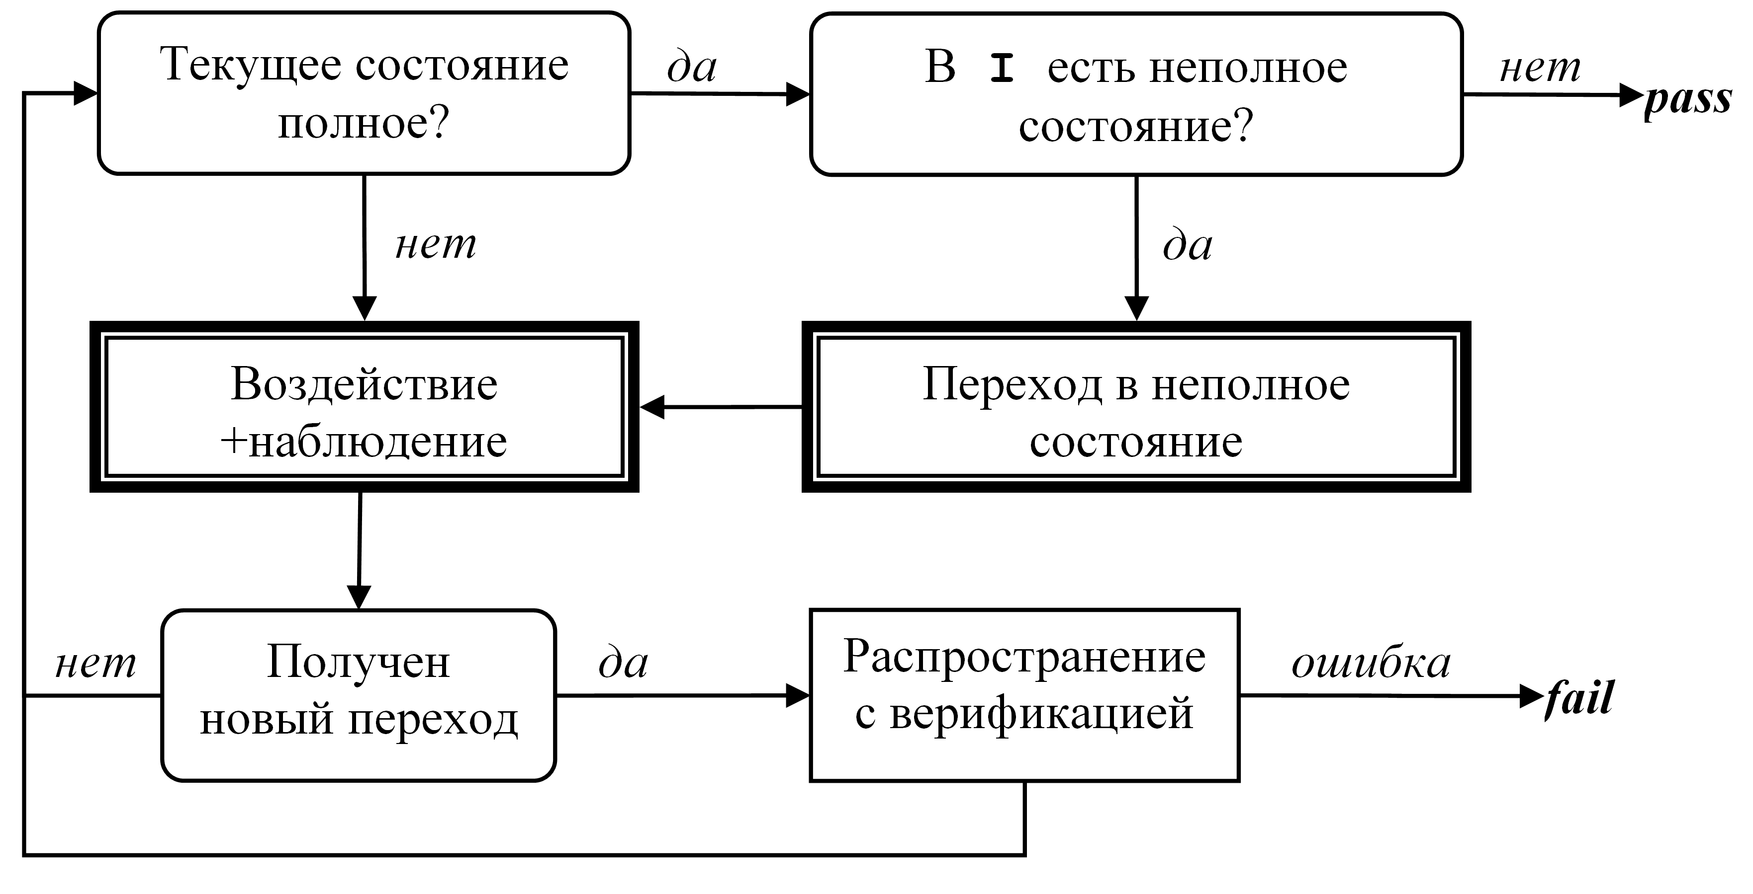
Семантики взаимодействия с отказами, дивергенцией и разрушением
8. Тестирование с открытым состоянием. Общая схема работы алгоритма тестирования (1)


(27)

Игорь Борисович Бурдонов & Александр Сергеевич Косачев, ИСП РАН


Slide 17
Семантики взаимодействия с отказами, дивергенцией и разрушением
8. Тестирование с открытым состоянием. Общая схема работы алгоритма тестирования (2)

В графе I выберем такое множество деревьев, покрывающих все состояния, что:
из каждого состояния выходит не более одного перехода деревьев,
деревья ориентированы к корням, которыми являются все неполные состояния.
Двигаемся по переходам i⎯u→i` деревьев, нажимая кнопки P(i⎯u→i`).
Из-за недетерминизма мы можем оказаться не в i`, а в другом состоянии i``.
Если это не листовое состояние, то в нем тоже определен переход.
(27)
Игорь Борисович Бурдонов & Александр Сергеевич Косачев, ИСП РАН

Slide 18
Семантики взаимодействия с отказами, дивергенцией и разрушением
8. Тестирование с открытым состоянием. Общая схема работы алгоритма тестирования (3)

Если текущее состояние i неполное, выбираем неполную кнопку P∈A(i),
нажимаем ее и получаем один переход i⎯u→i`
или два перехода i⎯τ→i`⎯P→i`.
Постсостояние i` становится новым текущим состоянием.
Корректируем счетчик c( P, i ).
Если получен новый переход, то корректируем I и D( I ).
После этого выполняется блок «Распространие с верификацией».
Переход, который мы получили, может быть новым или построенным ранее.
Если получен старый переход, то возвращаемся к началу.


(27)

Игорь Борисович Бурдонов & Александр Сергеевич Косачев, ИСП РАН


Slide 19
Семантики взаимодействия с отказами, дивергенцией и разрушением
8. Тестирование с открытым состоянием. Общая схема работы алгоритма тестирования (4)

Проверяем тестируемое условие: j⎯u→j` ∈ D( j ) & u ∈ B( s ) & C (s, u) ≠ ∗
Если условие не выполнено, фиксируется ошибка и конец тестирования.
Если ошибки нет и C(s,u)∈S(j`), выбираем следующий элемент W.
Иначе, добавляем C(s,u) в S(j`) и помещаем в список W все пары
(C(s, u), j`⎯u→j``), где j`⎯u→j`` ∈ D( j` ); выбираем следующий элемент W.
Вспомогательный список W всех пар ( s, j⎯u→j` ),
где s ∈ S( j ) и j⎯u→j` ∈ D( j ).
В самом начале W содержит все пары ( s, j⎯u→j` )
для каждого нового перехода j⎯u→j` и s ∈ S( j ).


(27)


Игорь Борисович Бурдонов & Александр Сергеевич Косачев, ИСП РАН

Slide 20
Семантики взаимодействия с отказами, дивергенцией и разрушением
8. Тестирование с открытым состоянием. Сравнение тестирования с открытым и закрытым состоянием
При тестировании с открытым состоянием верифицируются не только
наблюдения, полученные после трасс, реально пройденных при тестировании,
как в случае тестирования с закрытым состоянием,
но и возможные наблюдения после потенциальных трасс,
то есть верифицируются наблюдения и трассы, про которые установлено,
что они есть в реализации.
То есть: мы выполняем множество проверок без реального тестирования,
основываясь на полученном знании о поведении реализации.
Например, если при тестировании получены две трассы μ₁⋅λ и μ₂,
где трассы μ₁ и μ₂ заканчиваются в реализации в одном состоянии i,
то мы можем проверить обе трассы: как μ₁⋅λ, которую реально прошли при
тестировании, так и потенциальную трассу μ₂⋅λ.
Это преимущество дает дополнительная тестовая возможность
опроса состояния.
(27)
Игорь Борисович Бурдонов & Александр Сергеевич Косачев, ИСП РАН

Slide 21
Семантики взаимодействия с отказами, дивергенцией и разрушением
8. Тестирование с открытым состоянием. Оценки сложности алгоритма. Число тестовых воздействий
☞
Оценка O_{T} = O( bnt^{n} ) для t > 1, и O_{T} = O( bn² ) для t = 1.
где b — число кнопок, n – максимальное число состояний LTS-реализации
O_{T} = O( bn² ) достигается не только для детерминированной реализации,
но и во всех случаях, когда переход в неполное состояние можно
гарантированно выполнить, проходя путь (маршрут без самопересечений),
длина которого ограничена n.
Недетерминизм как следствие псевдопараллелизма, когда можно управлять погодой.
Сильно-Δ-связные LTS-реализации, в которых для любой пары состояний a и b можно в каждом состоянии i найти такую кнопку P(i), что, нажимая такие кнопки, мы гарантированно окажемся в состоянии b. Детерминированные LTS — это частный случай сильно-Δ-связных LTS.
Недетерминизм как следствие повышения уровня абстракции при моделировании детерминированной исследуемой системы такой реализацией, которая оказывается недетерминированной в спецификационной семантике взаимодействия. Тестирование через медиатор.


(27)


Игорь Борисович Бурдонов & Александр Сергеевич Косачев, ИСП РАН

Slide 22
Семантики взаимодействия с отказами, дивергенцией и разрушением
8. Тестирование с открытым состоянием. Оценки сложности алгоритма. Объем вычислений
Оценка объема вычислений содержит три слагаемых:
1) вычисления, необходимые для поиска опрошенного состояния среди пройденных при каждом тестовом воздействии, nO_{T} = O( bn²t^{n} ) для t > 1 или nO_{T} = O( bn³ ) для t = 1;
2) построение множества деревьев O( b²tn² );
3) вычисления в блоке «Распространение с верификацией» O( mK ).
где
b — число кнопок,
n – максимальное число состояний LTS-реализации,
m – максимальное число переходов LTS-реализации, m≤btn,
k – максимальное число состояний LTS-спецификации,
K≤2k‑1 – максимальное число состояний RTS-спецификации.
(27)
Игорь Борисович Бурдонов & Александр Сергеевич Косачев, ИСП РАН

Slide 23
Семантики взаимодействия с отказами, дивергенцией и разрушением
9. Развитие теории конформности. Проблема монотонности
Проблема немонотонности: Композиция конформных реализаций компонентов
может быть неконформна композиции спецификаций компонентов.
Особый случай – тестирование в контексте: несохранение конформности –
при тестировании в контексте обнаруживаются «ложные» ошибки.
Монотонное преобразование: Композиция конформных реализаций компонентов
конформна композиции монотонно преобразованных спецификаций компонентов.
Для тестирования в контексте: Композиция конформной реализации со средой
конформна композиции монотонно преобразованной спецификации с той же средой.
Если спецификация системы задана, требуется ее согласованность со спецификациями
компонентов: композиция конформных реализация конформна спецификации системы.
Композ. монотонно преобразованных спецификаций – самая сильная согласованная.
Монотонное преобразование решает две основные задачи:
1) Верификация декомпозиции системных требований, т.е. согласованности
имеющейся спецификации системы со спецификациями компонентов.
2) Если нет спецификации системы, её генерация по спецификациям компонентов.
(27)
Игорь Борисович Бурдонов & Александр Сергеевич Косачев, ИСП РАН

Slide 24
Семантики взаимодействия с отказами, дивергенцией и разрушением
9. Развитие теории конформности. Приоритеты
Примеры систем с приоритетами:
1. Выход из дивергенции (приоритет внешних действий над τ-действиями).
2. Выход из осцилляции (приоритет приема над выдачей).
3. Прерывание цепочки действий (команда «отменить» - «cancel»).
4. Приоритетная обработка входных воздействий.
Что сделано:
Определена LTS-модель с приоритетами.
Модифицированы гипотеза о безопасности и безопасная конформность.
Модифицирована генерация тестов.
Определена композиция LTS с приоритетами.
Что не сделано: Пополнение. Монотонное преобразование.
(27)
Игорь Борисович Бурдонов & Александр Сергеевич Косачев, ИСП РАН

Slide 25
Семантики взаимодействия с отказами, дивергенцией и разрушением
6. Развитие теории конформности. Безопасная симуляция
Симуляция – конформность, основанная не только на трассах, но и на соответствии
Состояний реализации и спецификации.
Тестирование с открытым состоянием.
Что сделано:
Определена безопасная симуляция ss – слабая симуляция с учетом отказов (наблюдаемых и ненаблюдаемых), дивергенции и разрушения; соответствующим образом модифицирована гипотеза о безопасности.
Установлена связь с трассовой конформностью: ss ⊂ saco.
Теоретически исследовано полное тестирование безопасной симуляции. В отличие от трассовой конформности полное тестирование не всегда возможно. Найдено достаточное условие полноты тестирования.
Предложен общий алгоритм тестирования безопасной симуляции.
Для практического использования предложена модификация общего алгоритма: исследование реализации (аналогично saco) + верификация. Конечны семантика, спецификация и реализация (t-недетерминированная).
Что не сделано: Пополнение. Монотонное преобразование.
(27)
Игорь Борисович Бурдонов & Александр Сергеевич Косачев, ИСП РАН

Slide 26
Семантики взаимодействия с отказами, дивергенцией и разрушением
9. Развитие теории конформности. Тестирование с преобразованием семантик
Реализация и спецификация заданы в разных семантиках.
Преобразованием семантик при тестировании осуществляет программа-медиатор:
спецификационные кнопки → реализационные кнопки,
реализационные наблюдения → спецификационные наблюдения,
[необязательно] реализационные состояния → спецификационные состояния.
Что сделано:
Предложена формализация устройства теста и медиатора.
Модифицированы гипотеза о безопасности и безопасная конформность.
Дополнительная модификация при преобразовании состояний.
Для практического использования предложена модификация алгоритма конечного полного тестирования с открытым состоянием.
В том числе – для случая преобразования состояний.
Не до конца исследованы: Пополнение. Монотонное преобразование.
(27)
Игорь Борисович Бурдонов & Александр Сергеевич Косачев, ИСП РАН

Slide 27
Семантики взаимодействия с отказами, дивергенцией и разрушением
Спасибо за внимание!
Игорь Борисович Бурдонов & Александр Сергеевич Косачев, ИСП РАН

